Slide 1

Проект: «Капля для жизни»

Slide 2
Краткая информация о проекте
1. Краткое описание проекта. Донорский проект, направленный на привлечение потенциальных доноров, увеличение количества постоянных доноров, донорство крови и ее компонентов в городах Республики Коми, популяризацию здорового образа жизни, правильного питания и спорта. 2. Сроки реализации проекта. C 2009 г. по настоящее время. 3. Цели и задачи проекта. Цель: популяризация безвозмездного регулярного донорства крови и ее компонентов, здорового образа жизни. Задачи: привлечь потенциальных доноров, увеличить количество постоянных доноров. 4. Ожидаемые результаты реализации проекта. Увеличение первичных и постоянных доноров на ежемесячных донорских акциях (до 100-120-ти человек в месяц), тиражирование проекта в районах Республики Коми и соседних регионах.

Slide 3
Ресурсная база проекта
1. Материальные ресурсы. Листовки, буклеты, благодарственные письма, гематоген (осуществляется при поддержке спонсора ООО «РКОЗ» (торговое название «Наша аптека») – региональная аптечная сеть.
2. Информационно-технические ресурсы. Сеть Интернет, социальные сети, листовки и буклеты о донорстве и ее компонентах, СМИ: информационное агентство Комиинформ, республиканская газета «Республика», телеканал ЮРГАН, телепередача «День», газета «Ухта», информагентство «Verbum», СтудТВ, информагентство «Коми в эфире», телепрограмма «Вести Коми», интернет-журнал «Твоя параллель».

Slide 4
География проекта и перечень целевых групп, на которых направлена реализация проекта
Проект «Капля для жизни» реализуется в городах Республики Коми: Сыктывкаре, Ухте, Печоре, Воркуте.
Целевые группы: старшеклассники (16-17 лет) – для лекционной части проекта; совершеннолетнее население – для донорства крови и ее компонентов.

Slide 5
Механизм реализации проекта
Основные этапы реализации проекта. Обсуждение и выбор определенных донорских дней со Станцией Переливания крови Республики Коми, привлечение доноров, донации.
2. Мероприятия проекта (с описанием технологии их подготовки и проведения).
1) Ежемесячные донорские дни (35 акций): обсуждение и выбор определенных донорских дней со Станцией переливания крови Республики Коми, распространение афиши в Сети Интернет, запись и консультирование доноров, дежурство на Станции переливания крови (ориентир, поддержка), выдача благодарностей и подарков (ручки, блокноты, гематоген), заполнение собственной базы доноров и волонтеров.
2) Квест «Капля для жизни»: для школьников и первокурсников, собрать пазл-каплю крови, определить компоненты крови.
3) Лекторий для старшеклассников и первокурсников: лекции о важности и значении донорства, здорового образа жизни, правилах подготовки к донорству.
4) Флешмоб «Почему я сдаю кровь»: доноры фотографируются с табличкой «Я сдаю кровь, потому что…», дополняя ее.

Slide 6
Результаты реализации проекта
1. Проведено 37 акций
2. Кровь и ее компоненты сдали более 300 человека, 60% - регулярные доноры
3. Привлечены 13 учебных заведений, 4 молодежные организации
4. Победа в Региональном конкурсе «Социальные проблемы глазами молодых»
5. Участие в Республиканском инновационном конвенте «Молодежь – будущему Республики Коми»
6. Благодарность от коллектива ГУ «РСПК» за проект «Капля для жизни»
7. Победа в университетском и республиканском конкурсах «Студент года» с проектом «Капля для жизни»
8. Участие во Всероссийском Национальном конкурсе Премия «Студент года – 2017», 4 место
9. Медаль «За содействие донорскому движению» куратору проекта «Капля для жизни»
10. Участие во Всероссийской Премии «МИРа»
11. Сотрудничество с Ресурсным центром донорства крови в СЗФО

Slide 7
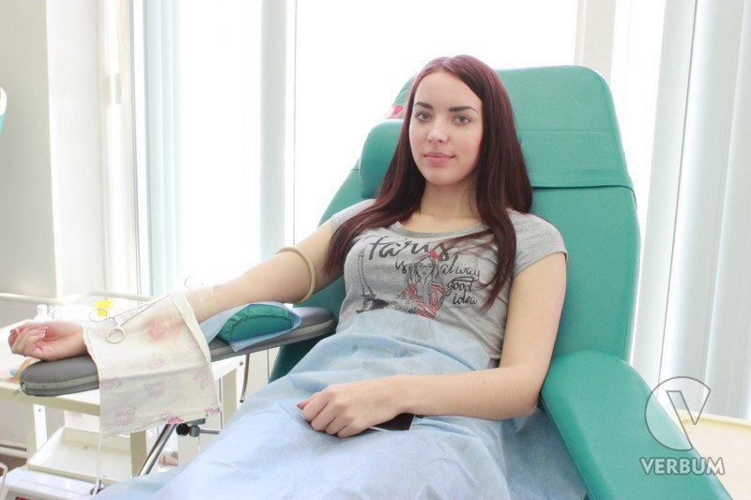
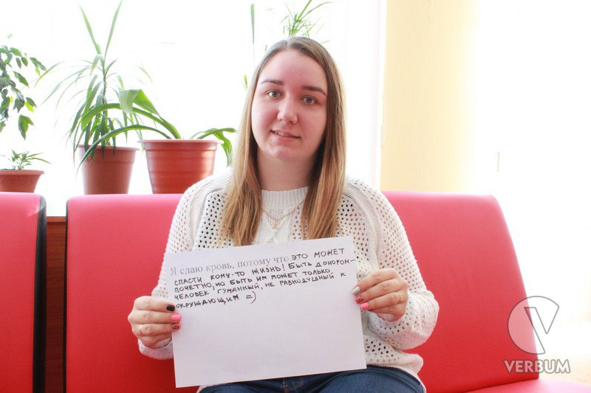
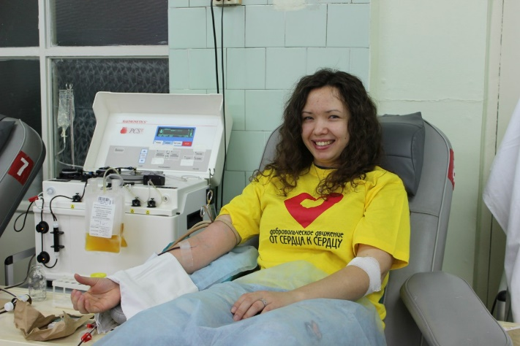
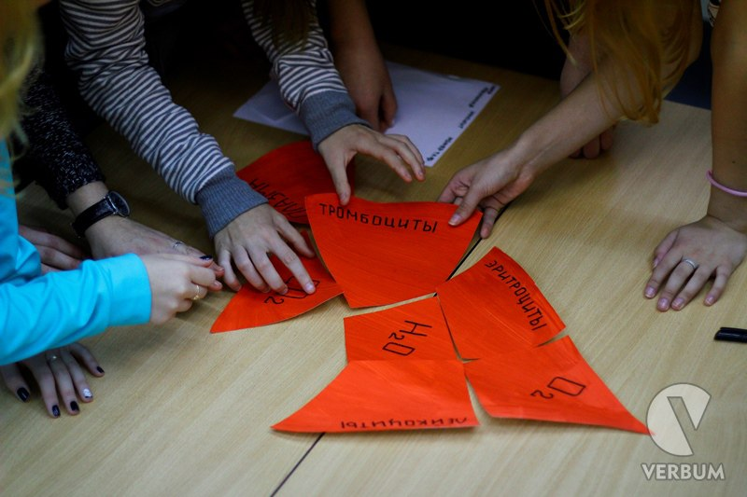
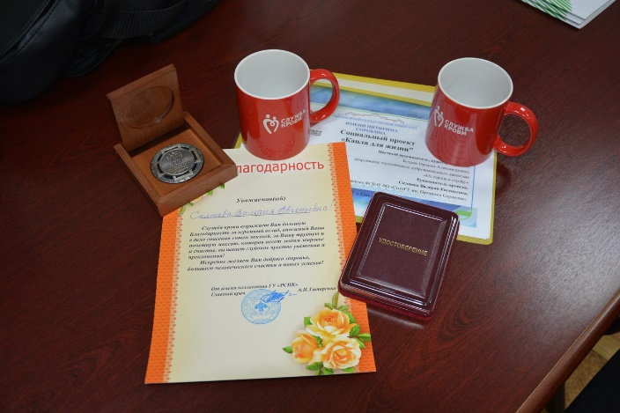
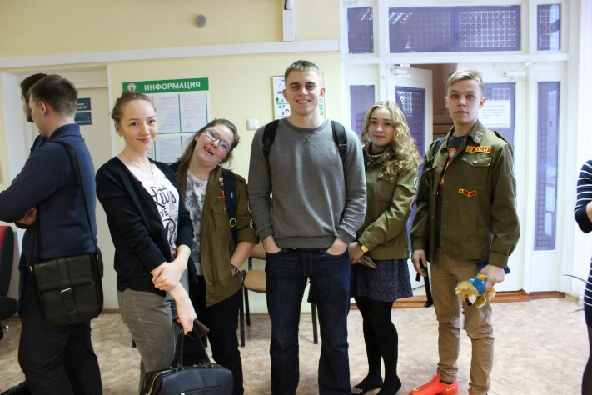
Фото мероприятий по реализации проекта

Slide 8
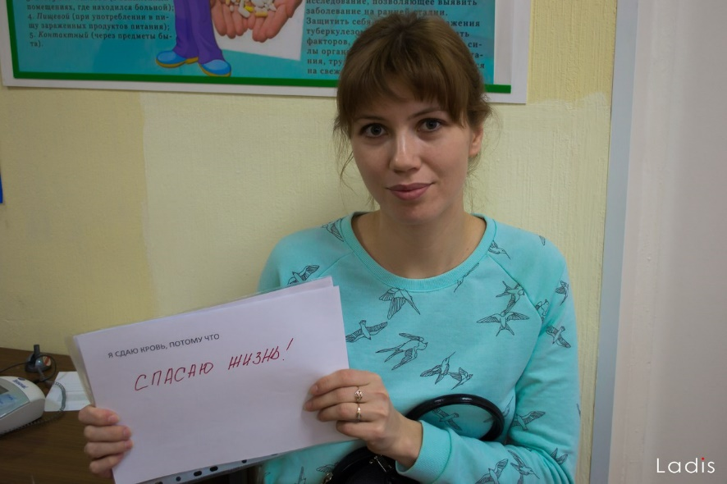
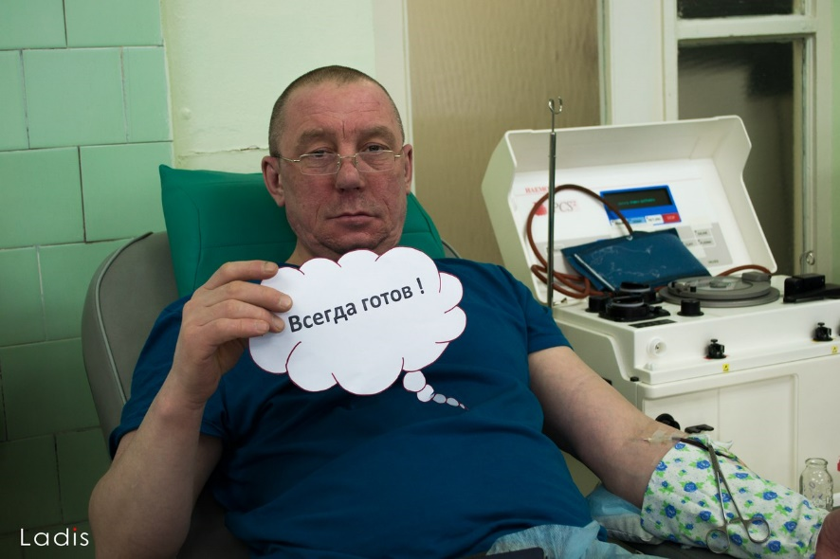
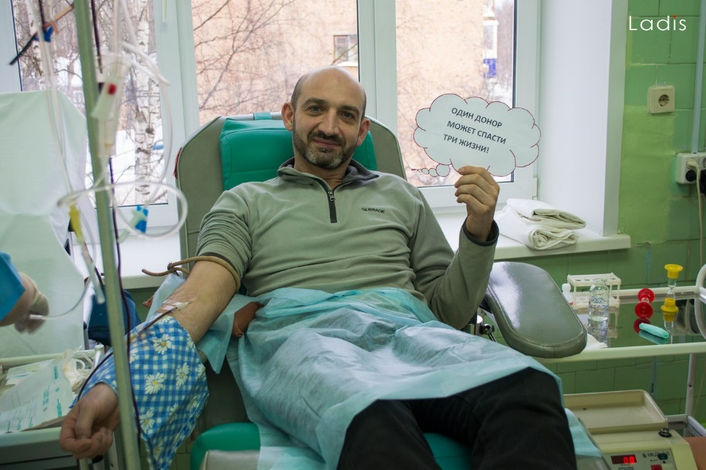
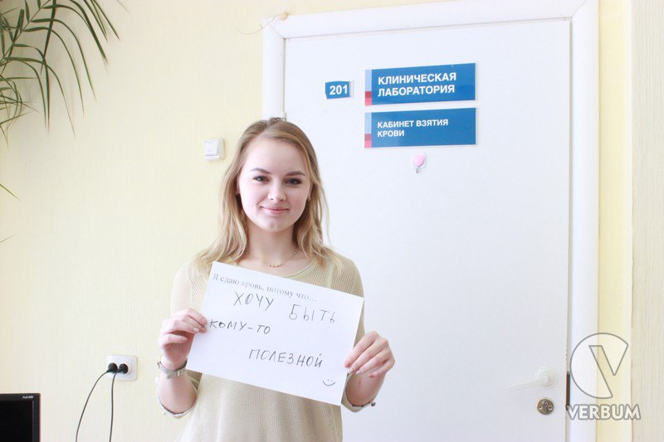
Фото мероприятий по реализации проекта

Slide 9

Укажите Ваши контактные данные, включая название организации, почтовый адрес, номер телефона и адрес электронной почты, логотип организации
Руководитель проекта «Капля для жизни» – Склюева Валерия Евгеньевна,
Почтовый адрес: ул. Коммунистическая, д.72, к. 655, 167023
Номер телефона: 89505668089, valeriya.laren@mail.ru

